Slide 1
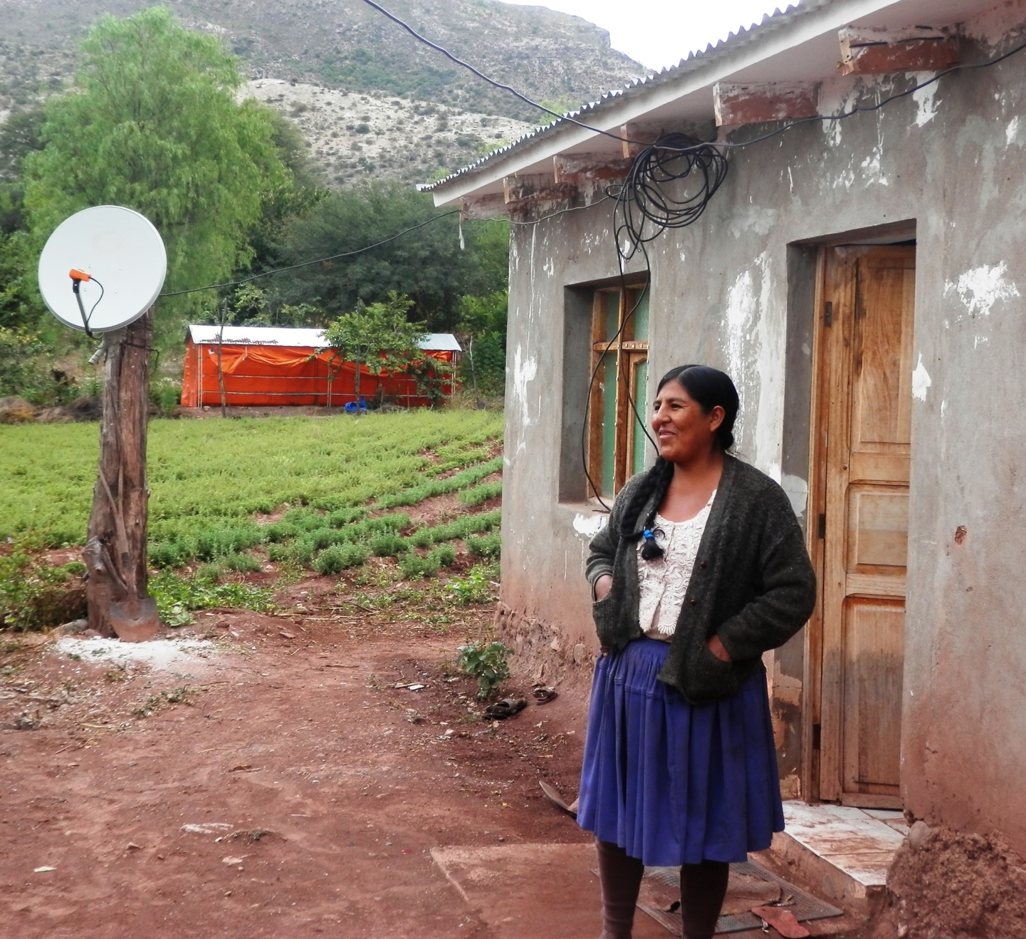
Esther Jaillita
Notes:
Mi nombre es Esther Jaillita, tengo 35 años y vengo de la comunidad de Julo Grande, Potosí (al entrar al mapa decir que es un Valle donde se pueden producir varios vegetales y frutales). Vengo de una familia con ocho hijos; tres de nosotros hemos trabajado desde pequeños, pero los otros cinco han tenido suerte porque mi papá, gracias a la institución INDEPO que vino a trabajar en la zona, entró a estudiar de auxiliar de enfermería y con eso pudo trabajar en la posta de salud y así tener la platita para hacer estudiar a mis cinco hermanos menores. Dos de ellos ahora están estudiando en la universidad en Cochabamba.

Slide 2
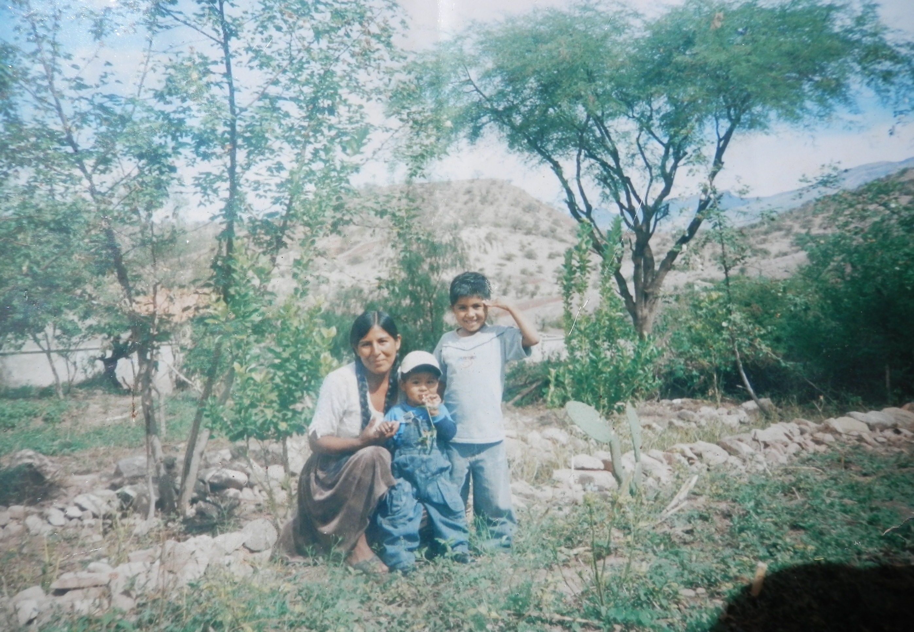
Un poco de mi pasado
De niña me fui a trabajar a la ciudad
Retorne con mis dos hijos menores
Notes:
Yo, a mis 11 años me fui a trabajar a Cochabamba de empleada doméstica, me llevó una de mis tías. En Cochabamba conocí al papá de mis 2 hijos mayores, pero cuando estaba embarazada de mi segundo hijo, él se fue a la Argentina a trabajar y desapareció. Ahí yo me volví a mi pueblo. Como mi papá ya trabajaba de auxiliar de enfermería no tenía tiempo para la agricultura, entonces yo me puse a trabajar sus tierras junto con mi mamá y uno de mis hermanos menores que cuando acabó el colegio no quiso ir a la universidad.
2

Slide 3
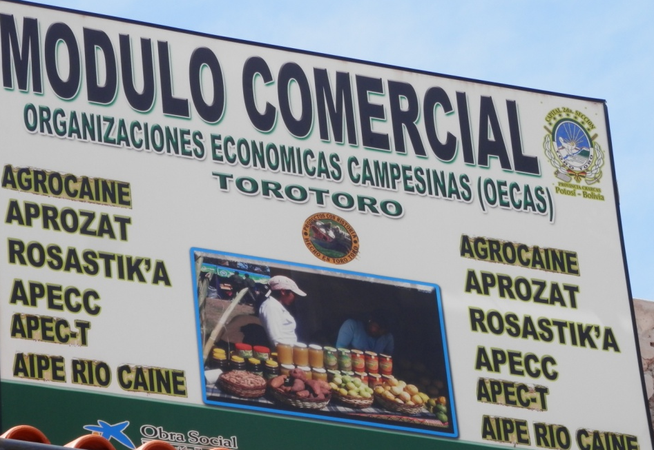
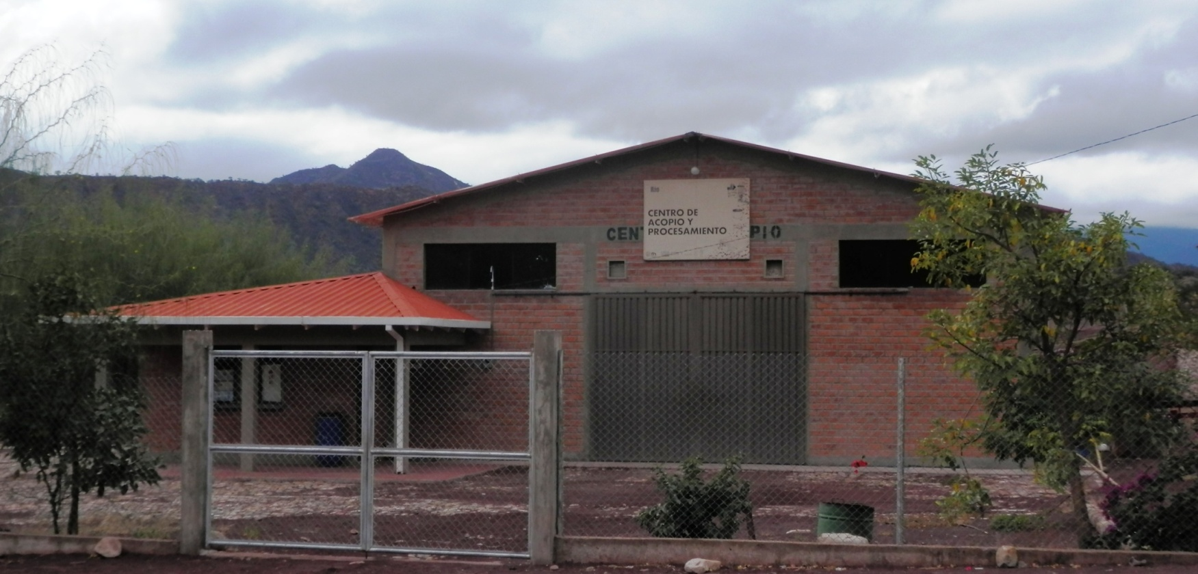
Capacitaciones
Foto panoramica Asociación
Notes:
Como mi papá era socio en AgroCaine (una fábrica que procesa pulpa de frutas) pude entrar a trabajar y ahí aprendí el manejo de la computadora, maquinarias y fabricación de mermeladas, aunque tenía que caminar 1 hora para llegar a la fábrica.
Después de 2 años empezó la AIP (Asociación de productores de Maní Orgánico) en la comunidad, me hice socia, y ahí me capacitaron en el procesamiento del maní, preparación de confitados, manejo de planillas de registro y todo el funcionamiento. También he viajado en un intercambio a Chile a conocer experiencias de otros productores.
3

Slide 4
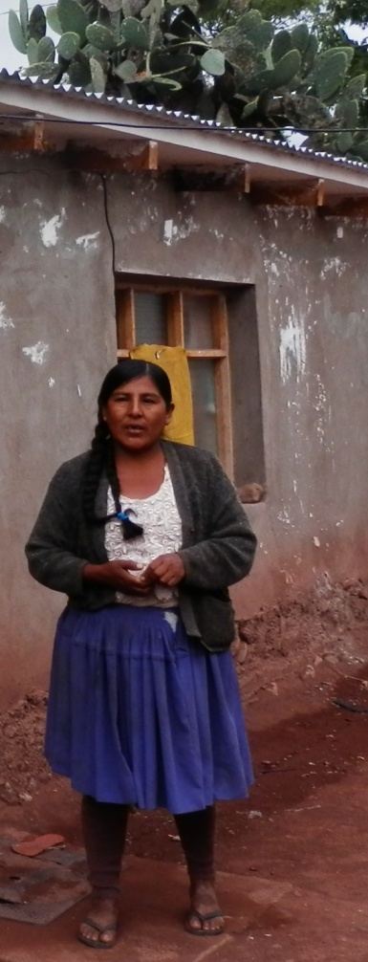
Mis múltiples actividades
Trabajo de madre soltera de 3 hijos
Agricultora
Secretaria de Actas de API
Responsabilidades dentro y fuera de la planta
VicePresidenta de mi comunidad: Julo Grande
Otros cargos políticos
Comité de madres (15)
Notes:
Como mi trabajo principal y de cada día es criar y sostener a mis tres hijos (cambio de foto), desempeño muchas actividades: en la agricultura produzco, orégano, maní, varias verduras y frutas, tenemos chivos y abejas. Mucho de lo que producimos es para autoconsumo, pero también producimos para vender y más adelante les voy a contar cómo y dónde vendemos.
Además de trabajar en el campo, soy secretaria de actas de la planta de maní orgánico me ocupo de la recepción y acopio del producto hasta todo el proceso de transformación y venta y fuera de la planta soy como inspectora de las parcelas.
Este año, mi comunidad me eligió de presidenta, pero no acepté porque ya no me alcanza el tiempo, entonces he entrado de vice presidenta. También he desempeñado otros cargos en la organización política en mi comunidad y a nivel provincial con las Bartolinas.
Participo en el comité de madres en la comunidad con las que siempre estamos trabajando por ver cómo ayudarnos y ayudar a nuestros hijos
4

Slide 5
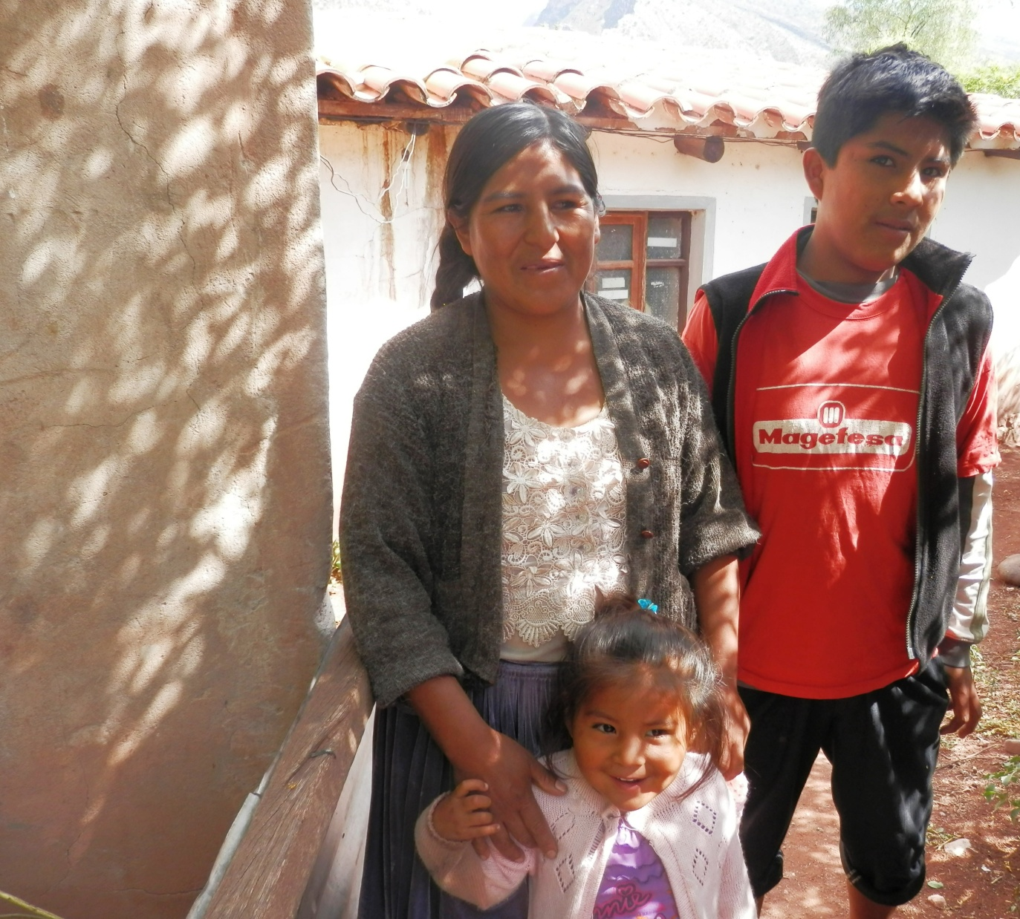
Madre Soltera de 3 Hijos
Foto con 3 hijos
Notes:
5

Slide 6
Mis múltiples actividades
Trabajo de madre soltera de 3 hijos
Agricultora
Secretaria de Actas de API
Responsabilidades dentro y fuera de la planta
VicePresidenta de mi comunidad: Julo Grande
Otros cargos políticos
Comité de madres (15)
Notes:
Como mi trabajo principal y de cada día es criar y sostener a mis tres hijos, desempeño muchas actividades: en la agricultura produzco, orégano, maní, varias verduras y frutas, tenemos chivos y abejas (cambio de foto). Mucho de lo que producimos es para autoconsumo, pero también producimos para vender y más adelante les voy a contar cómo y dónde vendemos.
Además de trabajar en el campo, soy secretaria de actas de la planta de maní orgánico me ocupo de la recepción y acopio del producto hasta todo el proceso de transformación y venta y fuera de la planta soy como inspectora de las parcelas.
Este año, mi comunidad me eligió de presidenta, pero no acepté porque ya no me alcanza el tiempo, entonces he entrado de vice presidenta. También he desempeñado otros cargos en la organización política en mi comunidad y a nivel provincial con las Bartolinas.
Participo en el comité de madres en la comunidad con las que siempre estamos trabajando por ver cómo ayudarnos y ayudar a nuestros hijos
6

Slide 7
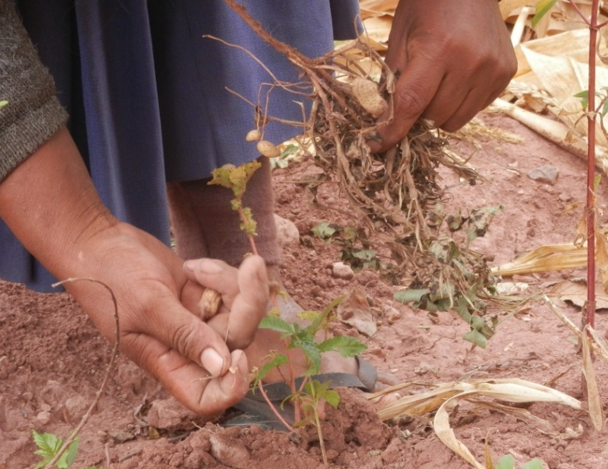
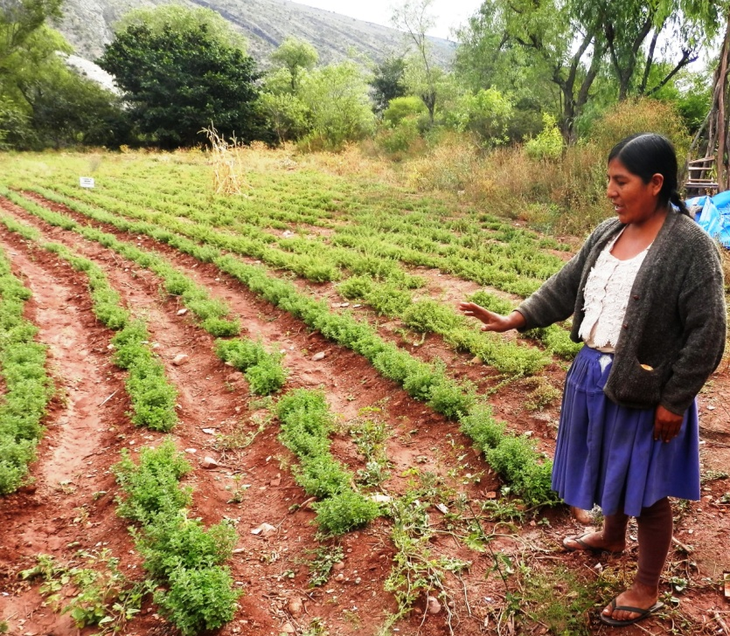
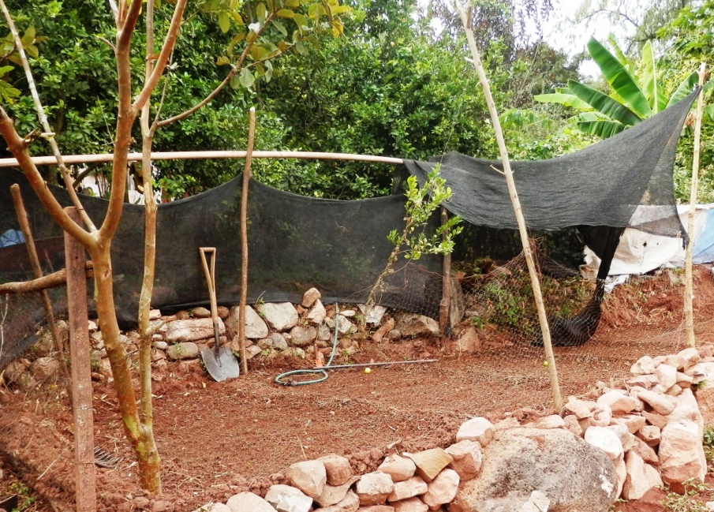
Agricultora
Notes:
Cultivamos orégano, maní, maíz, papa, camote, varias verduras (aquí en la foto se puede ver nuestro almácigo de hortalizas)
7

Slide 8
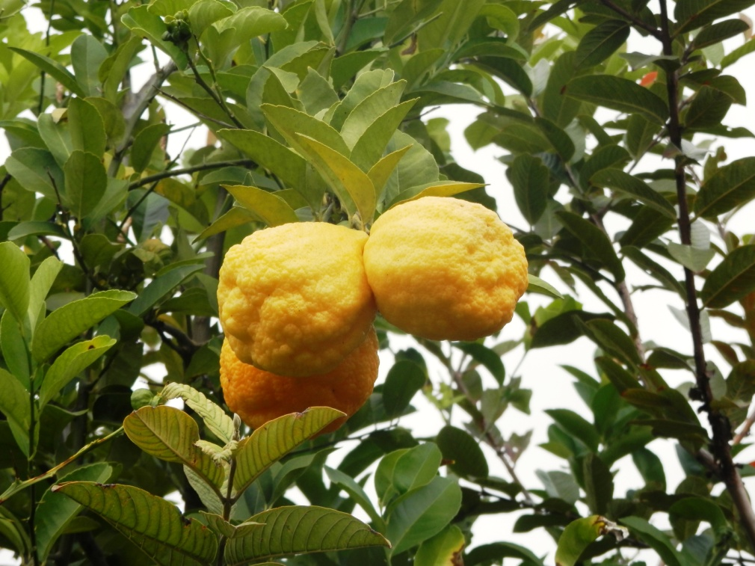
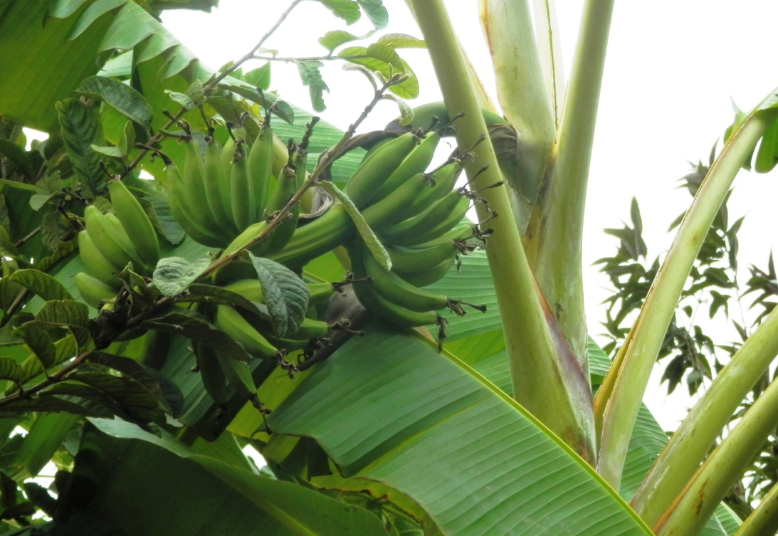
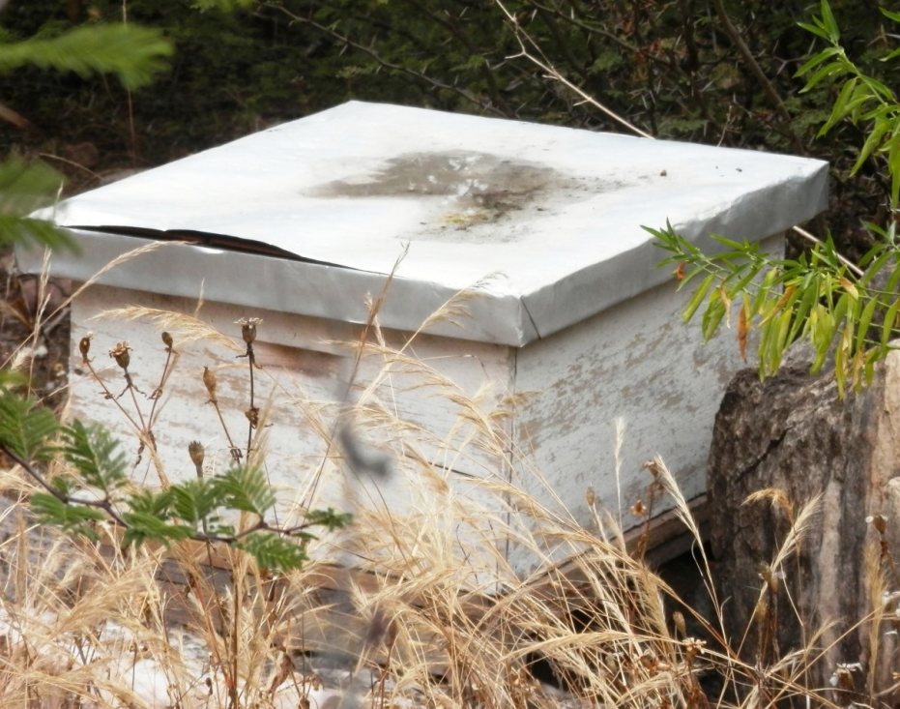
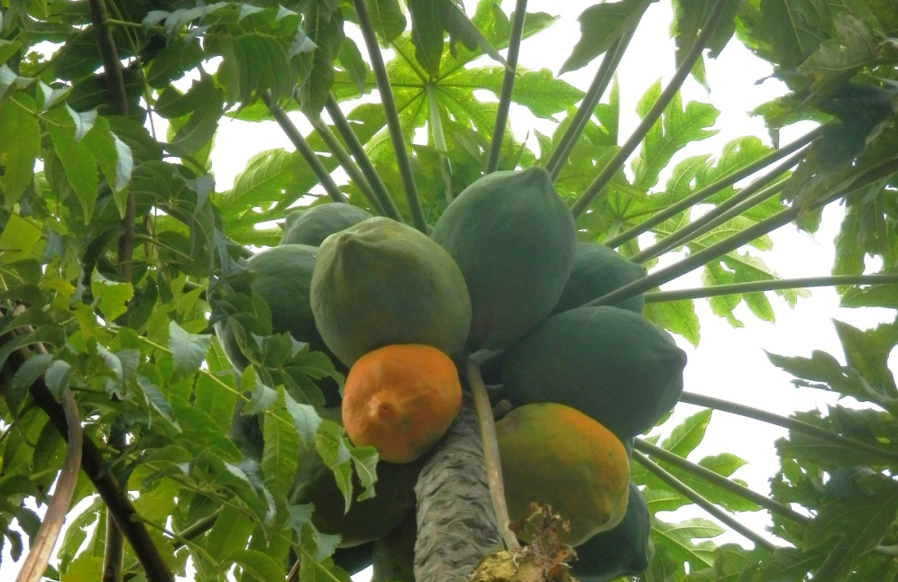
Agricultora
Notes:
También tenemos varios árboles frutales, lo más importante el limón, que es lo que más se vende y luego guayaba, papaya, plátano, chirimoya, pacay… tengo abejas también de donde saco miel 1 o 2 veces al año
8

Slide 9
Mis múltiples actividades
Trabajo de madre soltera de 3 hijos
Agricultora
Secretaria de Actas de API
Responsabilidades dentro y fuera de la planta
VicePresidenta de mi comunidad: Julo Grande
Otros cargos políticos
Comité de madres (15)
Notes:
Como mi trabajo principal y de cada día es criar y sostener a mis tres hijos, desempeño muchas actividades: en la agricultura produzco, orégano, maní, varias verduras y frutas, tenemos chivos y abejas (cambio de foto). Mucho de lo que producimos es para autoconsumo, pero también producimos para vender y más adelante les voy a contar cómo y dónde vendemos.
Además de trabajar en el campo, soy secretaria de actas de la planta de maní orgánico (cambio de foto) me ocupo de la recepción y acopio del producto hasta todo el proceso de transformación y venta y fuera de la planta soy como inspectora de las parcelas.
Este año, mi comunidad me eligió de presidenta, pero no acepté porque ya no me alcanza el tiempo, entonces he entrado de vice presidenta. También he desempeñado otros cargos en la organización política en mi comunidad y a nivel provincial con las Bartolinas.
Participo en el comité de madres en la comunidad con las que siempre estamos trabajando por ver cómo ayudarnos y ayudar a nuestros hijos
9

Slide 10
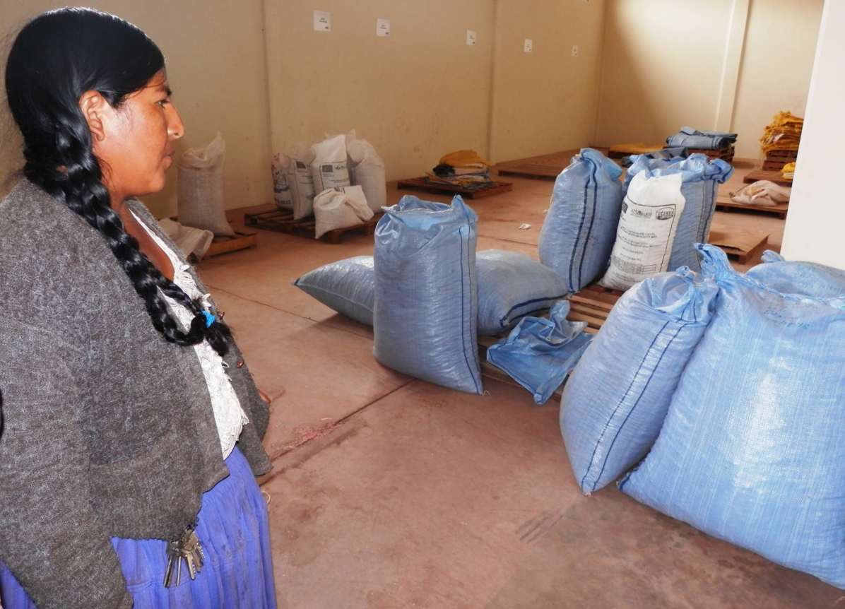
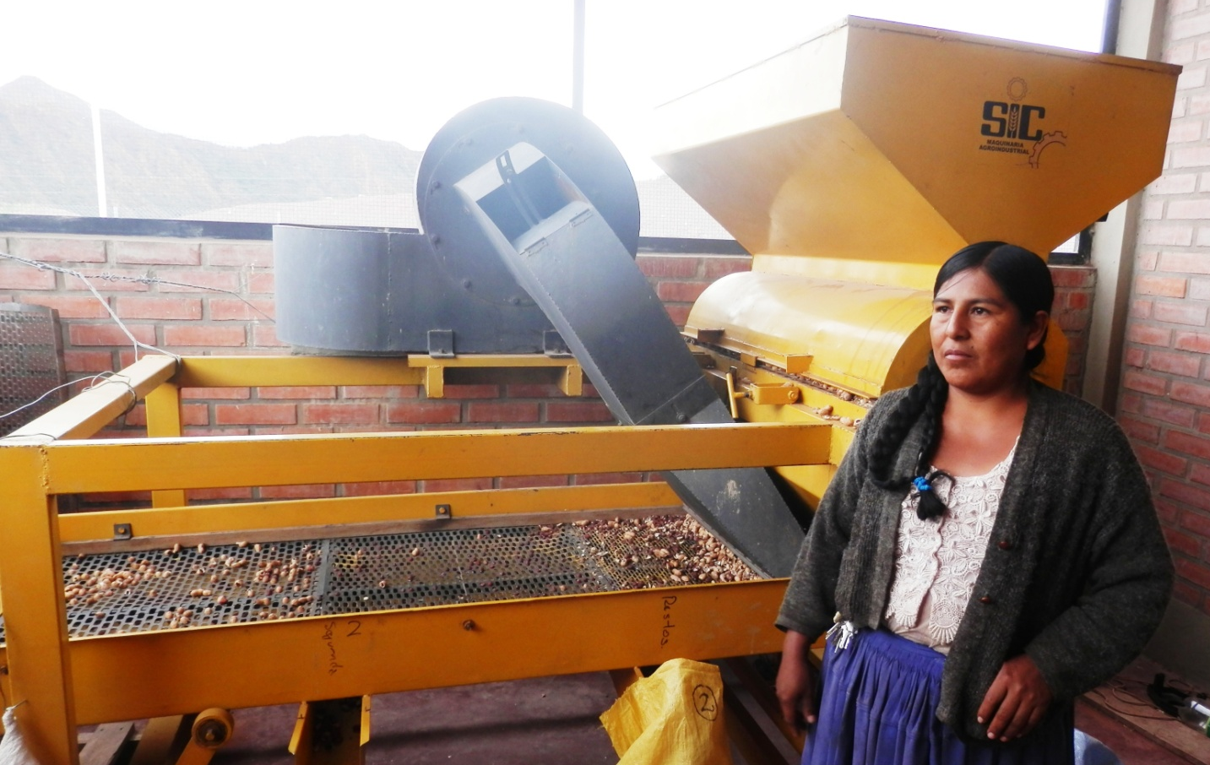
Secretaria y miembro de Asociación
Notes:
10

Slide 11
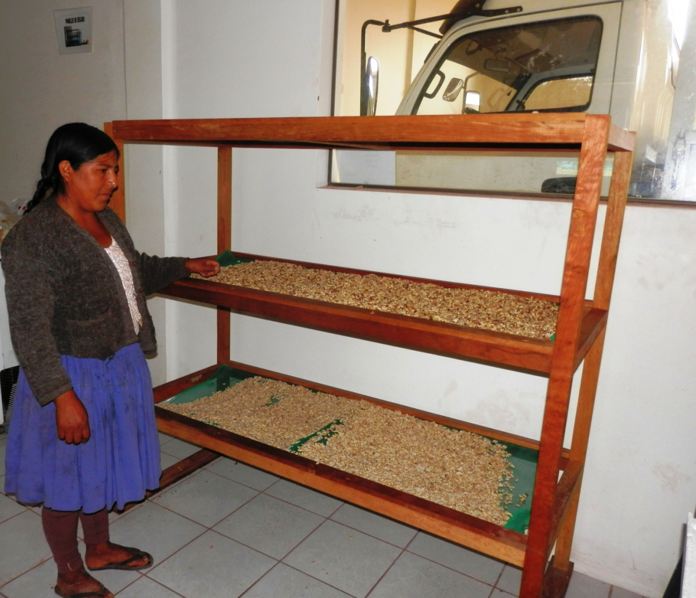
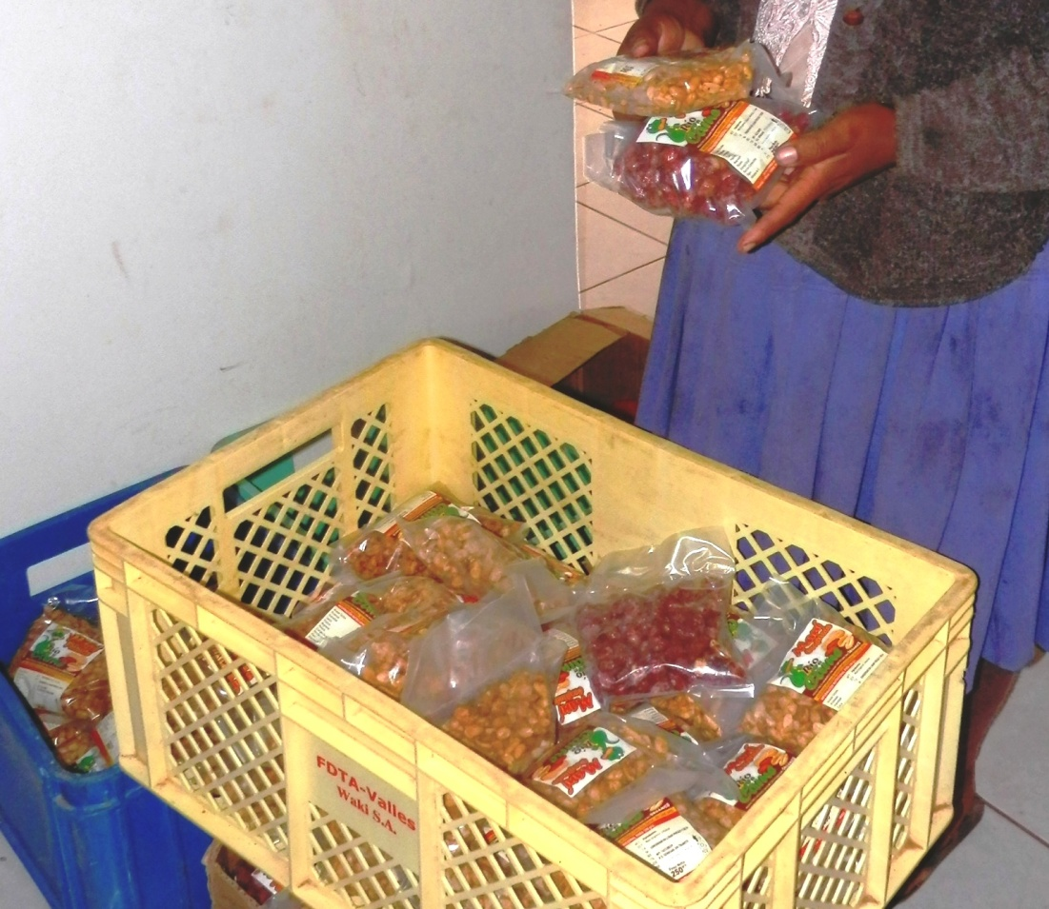
Secretaria y miembro de Asociación
Notes:
(Cambiar a siguiente Foto)
11

Slide 12
Mis múltiples actividades
Trabajo de madre soltera de 3 hijos
Agricultora
Secretaria de Actas de API
Responsabilidades dentro y fuera de la planta
VicePresidenta de mi comunidad: Julo Grande
Otros cargos políticos
Comité de madres
Notes:
Como mi trabajo principal y de cada día es criar y sostener a mis tres hijos, desempeño muchas actividades: en la agricultura produzco, orégano, maní, varias verduras y frutas, tenemos chivos y abejas (cambio de foto). Mucho de lo que producimos es para autoconsumo, pero también producimos para vender y más adelante les voy a contar cómo y dónde vendemos.
Además de trabajar en el campo, soy secretaria de actas de la planta de maní orgánico (cambio de foto) me ocupo de la recepción y acopio del producto hasta todo el proceso de transformación y venta y fuera de la planta soy como inspectora de las parcelas.
Este año, mi comunidad me eligió de presidenta, pero no acepté porque ya no me alcanza el tiempo, entonces he entrado de vice presidenta. También he desempeñado otros cargos en la organización política en mi comunidad y a nivel provincial con las Bartolinas.
Participo en el comité de madres en la comunidad con las que siempre estamos trabajando por ver cómo ayudarnos y ayudar a nuestros hijos
12

Slide 13
Dónde y cómo vendemos?
Exportación de maní
Venta de maní en Torotoro, en fábrica, en Ferias, para desayuno escolar
Venta de orégano a Asociación de Cooperativas (Mizque y Sucre) y en la casa
Venta de guayaba en Agrocaine – Rabit
Venta de miel
Trueque de todos los productos
Notes:
Los mercados que tenemos son de exportación de maní a Alemania, vendemos transformado tanto en Torotoro como en la misma fábrica. También participamos de ferias de maní orgánico en LP, Cbba y Potosí). Estamos vendiéndole ya 3 años al Municipio también para desayuno escolar en las escuelas de toda la provincia.
El orégano vendemos en una asociación de cooperativas, el camión viene a recoger de todos los que producimos, se va hasta Mizque, ahí acopia más y se va hasta Sucre donde venden también en el exterior (Argentina y Chile)
Yo también vendo orégano una pequeña porción aquí mismo en la casa, porque pasan, ven que tengo y paran a pedirme. Otras cosas que vendo desde mi casa es el camote
Frutas le vendo a Agrocaine (sobre todo pulpa de guayaba) y ellos le venden a Rabit
También seguimos haciendo trueque una vez al año con las comunidades de la altura. Nosotros de aquí llevamos guayaba, aji, mani, calabaza, pan, camote y ellos traen oca, papalisa, papa. Sus productos son ricos para nosotros y para ellos también los nuestros.
13

Slide 14
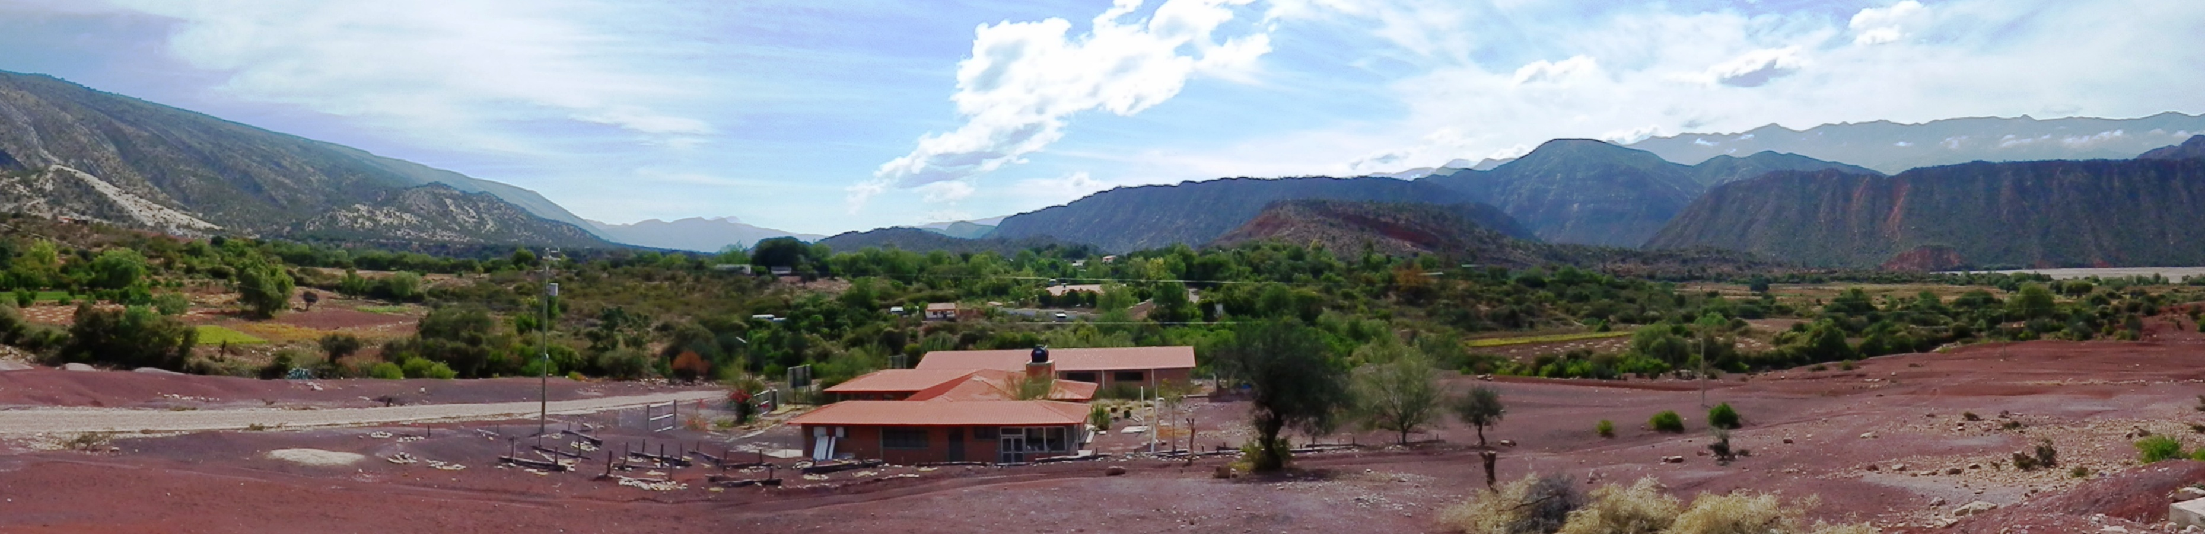
Todos crecemos juntos
Foto panorámica de Julo
Notes:
Ahora puedo decir que lo que más me ha ayudado a salir adelante es mi familia con su apoyo en el cuidado de mis hijos, las tierras y la posibilidad de capacitarme. Junto a eso, las instituciones nos han dado el primer impulso en la capacitación, en desarrollar mayor conocimiento en la producción y el procesamiento de productos que ahora nos facilita trabajar con nuestra propia iniciativa y negociar con los mercados. El fortalecimiento de nuestra comunidad nos permite ahora ser nosotros los que ayudamos a los que menos pueden, sobre todo entre mujeres.
Justo hace poco evaluamos y definimos que una señora que se separó de su marido con 5 wawas es la que más necesita y a ella es a la que más vamos a darle trabajo en las asociaciones.
14

Slide 15
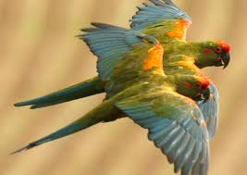
Notes:
Además tengo muchos sueños, para mis hijos quisiera lograr hacerlos estudiar que vivan siempre en paz. Ya no quiero que mis hijos tengan que trabajar desde sus 11 años como yo, quiero que estudien y estén bien preparados.
Quiero poner una tienda de abarrotes o vender comida, no voy a dejar la agricultura, pero también quisiera tener un negocio propio.
Para toda la comunidad quisiéramos riego por goteo, ahurita estamos correteando en eso. Nuestro sueño es que a todos les vaya bien en la agricultura y que ya no sean pobres, que los niños estudien y no tengan que ir a trabajar a la ciudad de chiquitos. Como autoridad buscamos agua potable para que no se enfermen tampoco…que vean que aquí hay futuro también.
En la Asociación nuestro sueño es ya no vender como materia prima nuestros productos, sino transformar y vender ya no solo de manera local, sino queremos entrar a los supermercados de Cochabamba, La Paz (vender transformado a todos los mercados).
Como agricultora queremos buscar mercados, por eso estamos viendo qué es lo que más está consumiendo la gente y eso queremos producir. Con mi hermano queremos poner quinua y chía en los terrenos que mi papá tiene en la zona alta, porque están con buen precio. Pero siempre ir diversificando, no cultivar uno nomás.
Como mujer quisiera que todas las mujeres tengan acceso a trabajo, que no se hagan mantener con sus maridos nomás. Antes los maridos no querían que las mujeres trabajen pero por suerte eso ya está cambiando (ahora generalmente él produce y ella va a vender al mercado). Entonces quisiera que las mujeres tengan una salida si se quedan solas, que puedan defenderse.

Slide 16
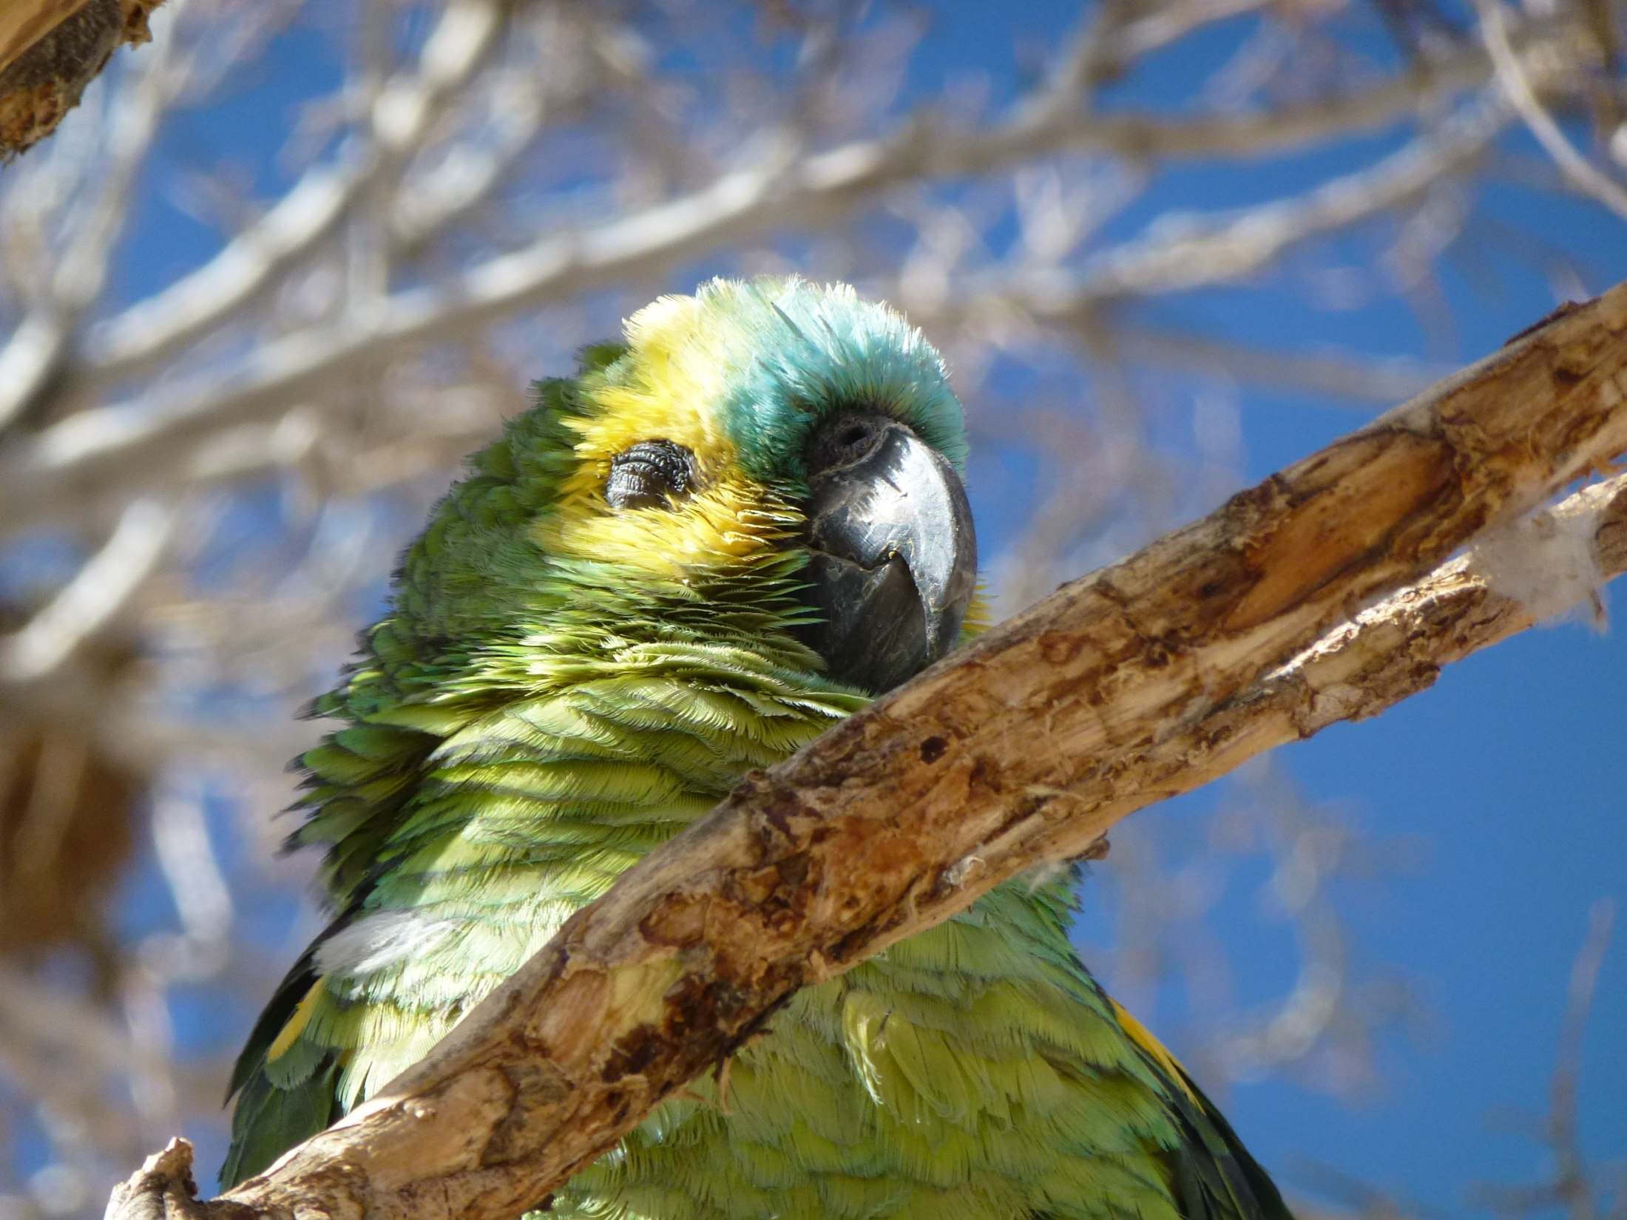
…Muchas gracias
Notes:
Yo a veces siento que tengo un poco más de suerte que algunas, y menos que otras, pero sé que todos tenemos que luchar por conseguir lo que queremos, hay que trabajar mucho, y capacitarse…hay que aprender a ver en el futuro y no solo en el ahora.

